Slide 1
НА ОСНОВЕ ГЕОИНФОРМАЦИОННОЙ СИСТЕМЫ ОБЕСПЕЧЕНИЯ ДЕЯТЕЛЬНОСТИ УПРАВЛЕНИЯ ТОРГОВЛИ И БЫТОВОГО ОБСЛУЖИВАНИЯ ГОРОДА РОСТОВА-НА-ДОНУ (ГИСОД Ут бо РО)
ВЕДЕНИЕ СХЕМЫ НЕСТАЦИОНАРНЫХ ТОРГОЫХ ОБЪЕКТОВ (НТО) В ЭЛЕКТРОННОЙ ФОРМЕ В ВИДЕ БАЗЫ ДАННЫХ ИНФОРМАЦИОННОЙ СИСТЕМЫ, ИМЕЮЩЕЙ ВОЗМОЖНОСТИ ГЕОГРАФИЧЕСКОГО ПРЕДСТАВЛЕНИЯ ИНФОРМАЦИИ И МЕЖВЕДОМСТВЕННОГО ВЗАИМОДЕЙСТВИЯ, А ТАКЖЕ ОБЕСПЕЧИВАЮЩЕЙ ОКАЗАНИЕ МУНИЦИПАЛЬНЫХ УСЛУГ,
КОНТРОЛЬНО-НАДЗОРНУЮ ДЕЯТЕЛЬНОСТЬ, ОТКРЫТОСТЬ ДАННЫХ ПО ТОРГОВЫМ ОБЪЕКТАМ ДЛЯ ЖИТЕЛЕЙ ЧЕРЕЗ ПУБЛИЧНЫЙ ПОРТАЛ

Slide 2
ПРЕДПОСЫЛКИ СОЗДАНИЯ ПРОЕКТА
Повышение открытости и доступности информации о НТО
для всех заинтересованных граждан и организаций – для предпринимателей, инвесторов, общественных организаций и жителей. Информация в электронном виде будет оперативно направляться для публикации на Инвестиционном портале и картах Паспорта развития города (investrostov.ru и passport.rostov-gorod.ru)
Необходимость решать проблемы межведомственного взаимодействия с различными органам Администрации города, участвующими в процедурах, связанных с НТО
Предоставление каждому гражданину возможности проводить аналитику по карте, где публично размещены законные объекты и несанкционированные торговые точки
Постановление Администрации г. Ростова-на-Дону от 31 декабря 2015 года N 1379 Об утверждении Схемы размещения нестационарных торговых объектов на территории города Ростова-на-Дону (с изменениями на 13 мая 2020 года)
Необходимость накапливать и предоставлять для анализа базу данных по НТО, в которой будут фиксироваться месторасположение НТО (в виде геоданных, привязанных к карте) и различная семантическая информация, описывающая объект и его статус, документацию, связанную с участком, с объектом, с предпринимателем
Формирование регламентированных отчётов

Slide 3
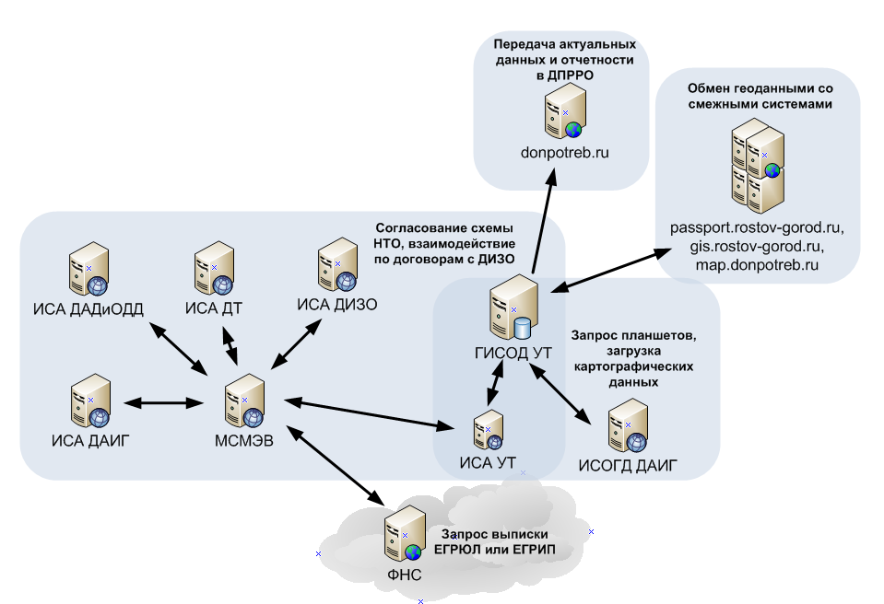
СХЕМА ВЗАИМОДЕЙСТВИЯ СО СМЕЖНЫМИ СИСТЕМАМИ
ИСА ДАДиОДД – Информационная система автоматизации Департамента автомобильных дорог и Организации дорожного жвижения
ИСА ДАИГ - Информационная система автоматизации Департамента архитектуры и градостроительства
МСМЭВ – Муниципальная система межведомственного электронного взаимодействия
ИСА ДИЗО - Информационная система автоматизации Департамента имущественных и земельных отношений
ИСА ДТ - Информационная система автоматизации Дорожного транспорта
ИСА УТ - Информационная система автоматизации Управления торговли
ИСОГД ДАИГ - Информационная система обеспечения градостроительной деятельности Департамента архитектуры и градостроительства

Slide 4
ГЕОИНФОРМАЦИЯ – ОСНОВА ЭФФЕКТИВНОЙ РАБОТЫ
Интегрированная информация о земельных участках и объектах на карте
Нанесение и гео-редактирование объекта обследования, экспорт-импорт данных
Нанесение и гео-редактирование объекта обследования, экспорт-импорт данных
Организация картографического сервиса для служебного доступа гос. и мун. служащих
Выявление нарушений с помощью карты
Контроль размещения нестационарных объектов торговли, рекламных конструкций
Интерактивные сервисы для граждан
и организаций, сбор жалоб и пожеланий

Slide 5
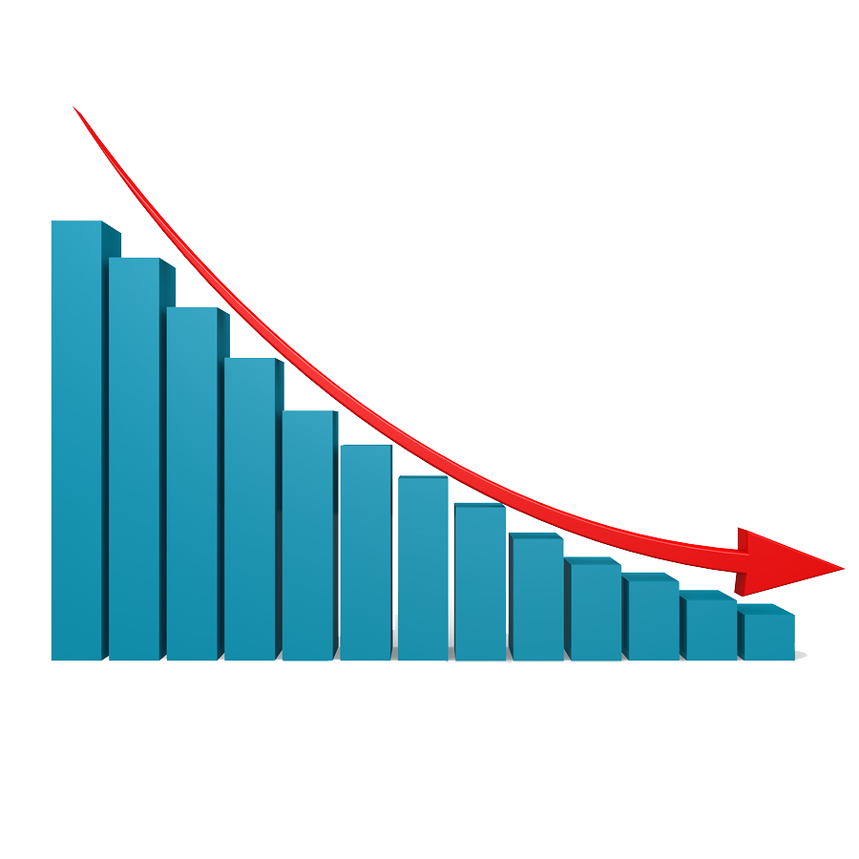
ЭКОНОМИЧЕСКИЙ ЭФФЕКТ ОТ ВНЕДРЕНИЯ
Сокращение временных затрат на взаимодействие с сопряжёнными ведомствами города Ростова-на-Дону (Департамент автомобильных дорог и организации дорожного движения Департамент архитектуры и градостроительства, Департамент транспорта и прочие)
до 3,5 раз

Slide 6
КАЧЕСТВО И ДОСТОВЕРНОСТЬ ИНФОРМАЦИИ
Существенное повышение качества и достоверности информации, вносимой в регламентные формы за счёт применения инструментов контроля вводимой информации и использования единых справочников (адреса, кадастровые номера и т.д.).

Slide 7
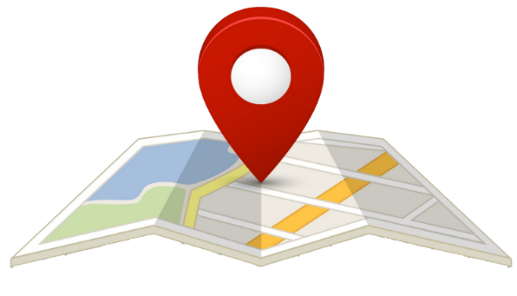
ВАЖНАЯ ОСОБЕННОСТЬ
Система построена на технологиях, интерактивно совмещающих картографическое представление и юридические документы с имеющейся в них информацией. Это и нормативные правовые акты (описывающие права, зоны, разрешения и ограничения), организационно-распорядительная документация, договоры с арендаторами, документы по аукционам и работе комиссий и другие документы, которые привязаны к географической карте города, к нанесенным на ней земельным участкам и объектам, включая НТО.
+

Slide 8
СОЦИАЛЬНЫЙ ЭФФЕКТ ОТ ВНЕДРЕНИЯ
Система уникальна и не имеет аналогов
Актуальность и открытость информации о нестационарных торговых объектах для всех заинтересованных граждан и организаций – для предпринимателей, инвесторов, общественных организаций и жителей.
Большой плюс для самих хозяев таких торговых точек — предприниматели могут укрепиться на конкретном месте и вести свой бизнес честно.
Передача информации на Паспорт развития города Ростова-на-Дону (http://passport.rostov-gorod.ru) содействует инвестиционной привлекательности города.
Решение вопросов по привлечению инвесторов и по развитию предпринимательства в сфере торговли.
Система помогает решать задачи по повышению эффективности мониторинга нестационарных торговых объектов органами местного управления в г. Ростове-на-Дону, что в свою очередь способствует постепенному переходу массового сектора торговли в более цивилизованную форму территориальной организации.

Slide 9
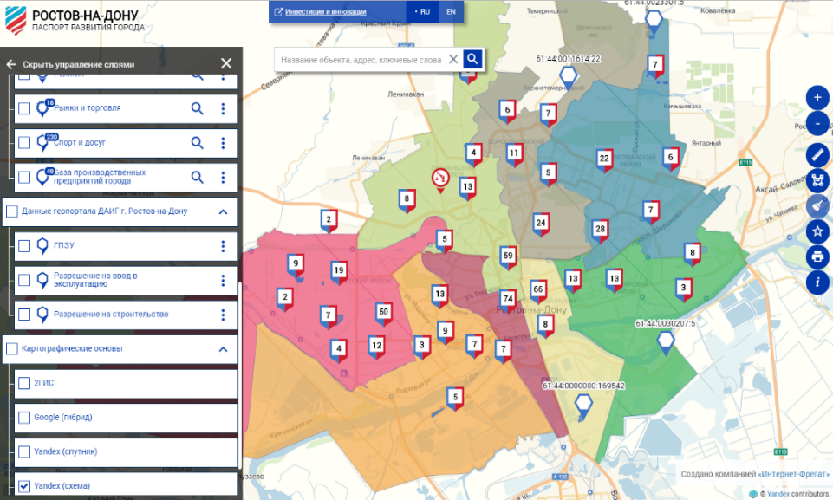
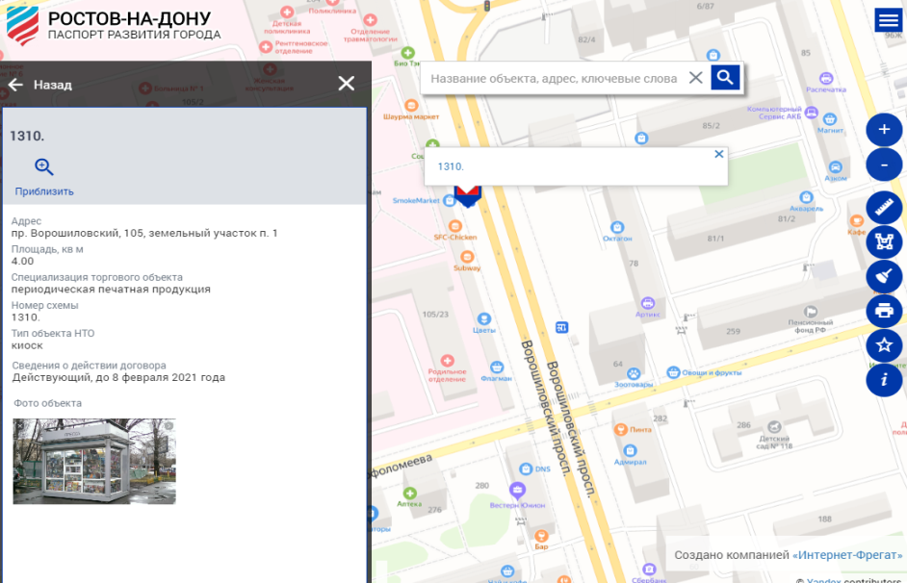
СОЦИАЛЬНАЯ ЗНАЧИМОСТЬ И УДОВЛЕТВОРЕННОСТЬ ГРАЖДАН ПОВЫСИЛАСЬ НА 100%!
Информация по действующим НТО на публичной карте
Предприниматели могут видеть: 1. Все актуальные участки для размещения НТО. 2. Размещенные НТО. 3. НТО со сроком окончания аренды. 4. Участки для НТО, выставленные на конкурс.
http://passport.rostov-gorod.ru/

Slide 10
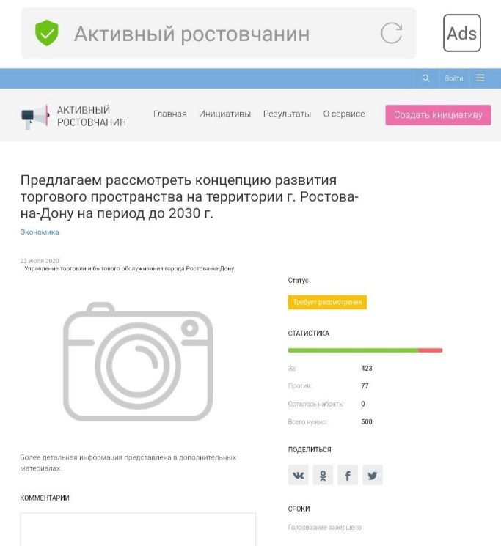
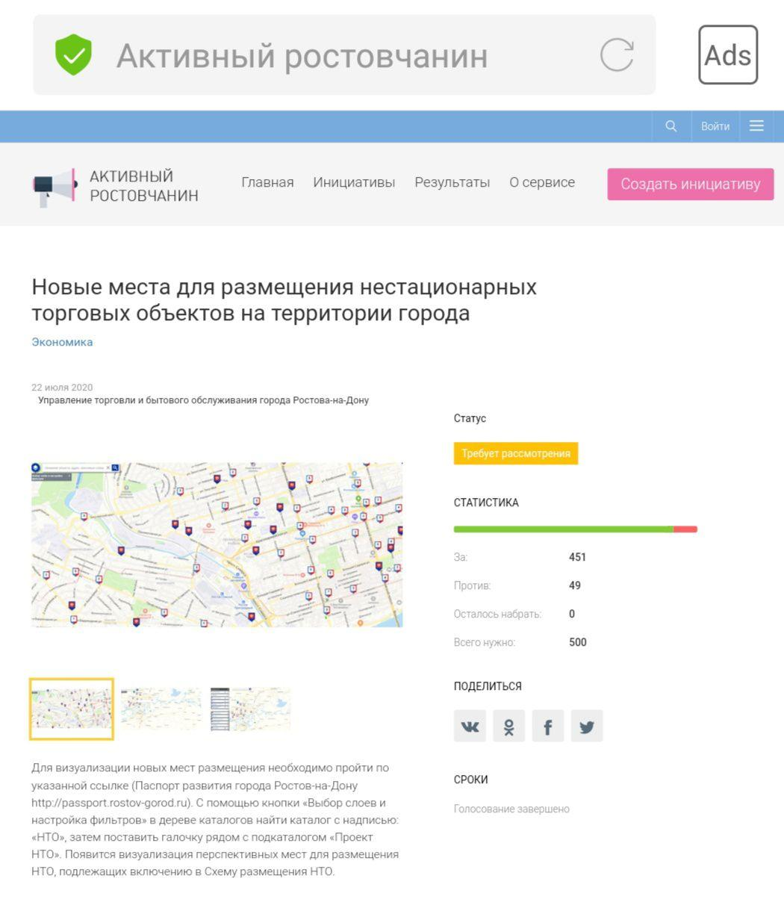
ПОДДЕРЖКА СО СТОРОНЫ ГОРОЖАН

Slide 11
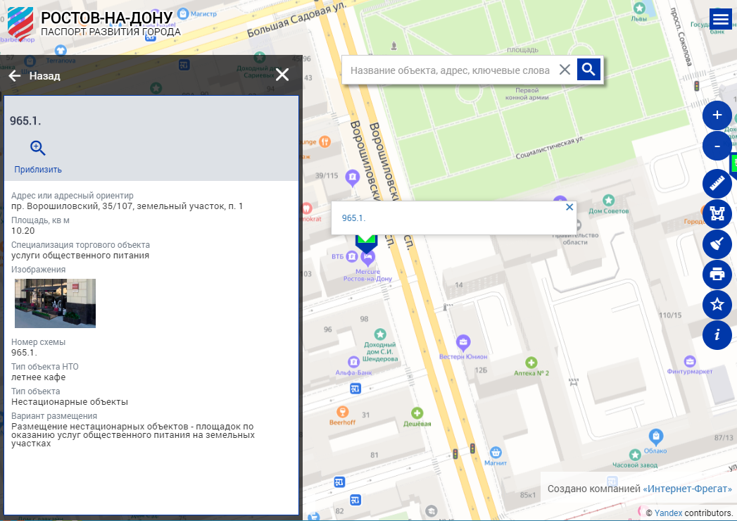
ПЕРСПЕКТИВЫ РАЗВИТИЯ
Выбор заявителем НТО на публичной карте
на конкурсные процедуры по НТО
на внесение участка в схему НТО
ФИО
Email
Подача заявки
на установку НТО с комплектом документов
Номер схемы
Отправить заявку
на продление договора по НТО

Slide 12
Спасибо за внимание!
Тихонов Константин Михайлович
г. Ростов-на-Дону
Управление торговли и бытового обслуживания города Ростова-на-Дону
+7 (863) 240 64 36
E-mail: trade@rostov-gorod.ru

